Slide 1

KIỂM TRA BÀI CŨ:
Áp dụng: Đốt phot pho trong khí oxi thì thu được hợp chất điphotpho pentaoxit (P₂O₅). Hãy lập PTHH của phản ứng theo các bước.

Slide 2

Từ phương trình hóa học :
4P + 5O₂ → 2P₂O₅
Cho ta biết những gì về mối quan hệ giữa các chất tham gia và chất tạo thành trong phản ứng ???
tº

Slide 3

Bài 16
PHƯƠNG TRÌNH HÓA HỌC (TIẾT 2)

Slide 4
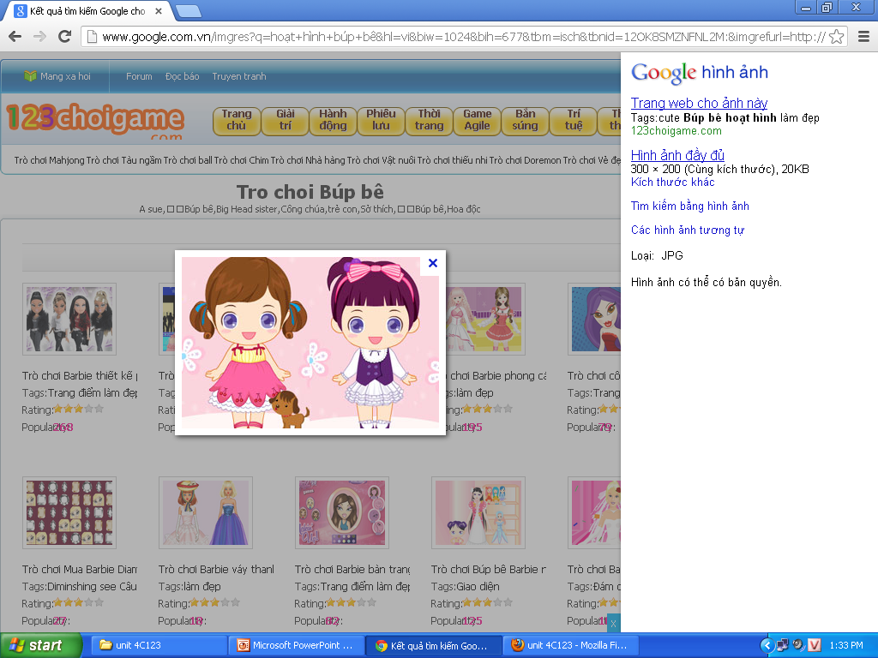
Từ phương trình hóa học
4P + 5O₂ → 2P₂O₅
Cho biết có 4 nguyên tử P tác dụng với 5 phân tử O₂ tạo thành 2 phân tử P₂O₅
tº

Slide 5
PTHH cho biết: Tỉ lệ về số nguyên tử, số phân tử giữa các chất trong phản ứng. Tỉ lệ này đúng bằng tỉ lệ hệ số của mỗi chất trong phương trình.
4P + 5O₂ 2P₂O₅
Ví dụ: Từ PTHH:
t⁰
Tỉ lệ chung: Số nguyên tử P : số phân tử O₂ : số phân tử P₂O₅ = ?
Tỉ lệ chung: Số nguyên tử P : số phân tử O₂ : số phân tử P₂O₅ = 4 : 5 : 2
Hiểu là: Cứ 4 nguyên tử P tác dụng với 5 phân tử O₂ tạo ra 2 phân tử P₂O₅

Slide 6
PTHH cho biết: Tỉ lệ về số nguyên tử, số phân tử giữa các chất trong phản ứng. Tỉ lệ này đúng bằng tỉ lệ hệ số của mỗi chất trong phương trình.
t⁰
Ví dụ: Từ PTHH:
4P + 5O₂ 2P₂O₅
Tỉ lệ chung: Số nguyên tử P : số phân tử O₂ : số phân tử P₂O₅ = 4 : 5 : 2
Hiểu là: Cứ 4 nguyên tử P tác dụng với 5 phân tử O₂ tạo ra 2 phân tử P₂O₅
Em hãy cho biết tỉ lệ số nguyên tử, số phân tử của 3 cặp chất trong phản ứng (tùy chọn).

Slide 7
Theo PTHH:
4P + 5O₂ 2P₂O₅
t⁰
Tỉ lệ: Số nguyên tử P : Số phân tử O₂= 4:5
Tỉ lệ : Số nguyên tử P : Số phân tử P₂O₅= 4:2
Tỉ lệ: Số phân tử O₂ : Số phân tử P₂O₅= 5: 2
Theo em ngoài tỷ lệ ba cặp chất trên thì còn có tỷ lệ của cặp chất nào nữa không?

Slide 8
Luyện tập
Bài tập 1: Cho sơ đồ của các phản ứng hóa học sau:
a. K + O₂ K₂ O
t⁰
b. Al₂O₃ + H₂SO₄ Al₂(SO₄)₃ + H₂O
Lập PTHH và cho biết tỉ lệ số nguyên tử, số phân tử của các chất trong mỗi phản ứng ?
Đáp án:
a. 4K + O₂ 2K₂O
t⁰
Tỉ lê: Số nguyên tử K: số phân tử O₂: số phân tử K₂O = 4 : 1 : 2
b. Al₂O₃ + 3H₂SO₄ Al₂(SO₄)₃ + 3H₂O
Số phân tử Al₂O₃ : số phân tử H₂SO₄ : số phân tử Al₂(SO₄)₃ : số phân tử H₂O ₌ 1 : 3 : 1 : 3

Slide 9
Bài tập 2: Cho sơ đồ của phản ứng hóa học sau:
Cu + AgNO₃ Ag + Cu(NO₃)₂
a. Lập phương trình hóa học của phản ứng.
b.Cho biết tỉ lệ các cặp chất sau trong phản ứng:
- Số nguyên tử Cu : Số phân tử Cu(NO₃)₂ =
- Số phân tử AgNO₃ : Số phân tử Cu(NO₃)₂ =
- Số phân tử AgNO₃ : số nguyên tử Ag =

Slide 10
ĐÁP ÁN BÀI TẬP 2
a. Phương trình hóa học
Ag + 2AgNO₃ Cu(NO₃)₂ + 2Ag
b. Tỉ lệ của các cặp chất trong phản ứng:
- Số nguyên tử Cu : Số phân tử Cu(NO₃)₂ = 1 : 1
- Số phân tử AgNO₃ : Số phân tử Cu(NO₃)₂ = 2 : 1
- Số phân tử AgNO₃ : số nguyên tử Ag = 2 : 2 (hay 1 : 1)

Slide 11
Bài tập 3: Cho kim loại Mg tác dụng với axit Clohidric (HCl) tạo ra Magie clorua (MgCl₂) và khí hiđro (H₂)
a. Lập PTHH của phản ứng trên ?
b. Cho biết tỉ lệ số nguyên tử Mg lần lượt với số phân tử của 3 chất khác trong phản ứng ?
Đáp án:
a. Mg + 2HCl MgCl₂ + H₂
b. Tỉ lệ số nguyên tử Mg lần lượt với số phân tử của 3 chất khác trong phản ứng:
- Số nguyên tử Mg : số phân tử HCl = 1 : 2
- Số nguyên tử Mg : số phân tử MgCl₂ = 1 : 1
- Số nguyên tử Mg: số phân tử H₂ = 1 : 1

Slide 12
TRÒ CHƠI “ SỨC MẠNH ĐỒNG ĐỘI”
Luật chơi:
Mỗi học sinh là một thành viên trong đội chơi tham gia trả lời lần lượt các câu hỏi trắc nghiệm. Sau khi trả lời mỗi câu hỏi, trong đội chơi có bao nhiêu bạn trả lời đúng thì đội đó sẽ được tính bấy nhiêu điểm cho câu hỏi đó.
Khi kết thúc đội nào có tổng số điểm cao nhất thì đội đó là đội mạnh nhất.

Slide 13
1/ Phương trình hóa học cho biết:
A. Tỉ lệ số về số nguyên tử, số phân tử giữa các chất cũng như từng cặp chất trong phản ứng.
B. Tỉ lệ số về số nguyên tử, số phân tử từng cặp chất.
C. Tỉ lệ số về số nguyên tử giữa các chất trong phản ứng.
D. Tỉ lệ số về số phân tử giữa các chất trong phản ứng.

Slide 14
2/ Cho sơ đồ phản ứng sau:
Al + CuSO₄ - - -> Al₂(SO₄)₃ + Cu
Chọn nhận định đúng sau khi lập phương trình hóa học.
A. Tỉ lệ số nguyên tử Al : Số phân tử CuSO₄ = 3 : 2
B. Tỉ lệ số phân tử CuSO₄ : Số nguyên tử Cu = 2 : 3
C. Tỉ lệ số phân tử CuSO₄ : Số phân tử Al₂(SO₄)₃ = 3 : 1
D. Tỉ lệ số nguyên tử Al : Số nguyên tử Cu = 3 : 2

Slide 15
3/ Biết rằng khí etilen C₂H₄ cháy là xảy ra phản ứng với oxi, sinh ra cacbon đioxit CO₂ và nước. Lập PTHH của phản ứng và cho biết nhận định nào sau đây sai:
A. Tỉ lệ số phân tử O₂ : Số phân tử C₂H₄ = 3 : 1
B. Tỉ lệ số phân tử C₂H₄ : số phân tử CO₂ = 1 : 2
C. Tỉ Hệ số cân bằng của C₂H₄, O₂, CO₂, H₂O lần lượt là: 1, 3, 2, 2.
D. Số phân tử C₂H₄ : Số phân tử H₂O = 2 :1

Slide 16

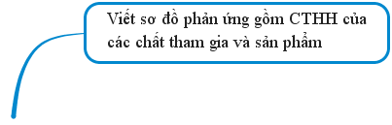




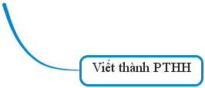



Slide 17
HƯỚNG DẪN HS TỰ HỌC Ở NHÀ
- Hoàn chỉnh bài tập 2, 3, 4, 5, 6, 7 sgk / 57, 58
- Hướng dẫn bài tập 7 sgk / 58
- Chuẩn bị bài luyện tập 3:
+ Ôn lại bài sự biến đổi chất
+ Phản ứng hóa học
+ Định luật bảo toàn khối lượng
+ Các bước lập PTHH, ý nghĩa của PTHH

